Slide 1
魯桂珍
Lu Gwei-djen (Lu Guizhen 1904-1991), experta de la historia de la ciencia y tecnología en China
Expositora: Victoria Lueckel
Sinóloga M.A
Friedrich Wilhelm Universität Bonn, Alemania

Slide 2
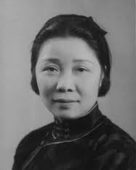
Lu Gwei-djen o Lǔ Guìzhēn nació el 22 de julio 1904 en Nanjing, China, y falleció 28 de noviembre de 1991 en Cambridge, Inglaterra.
Experta de la historia de la ciencia y tecnología en China.
Doctora en nutriología.

Slide 3
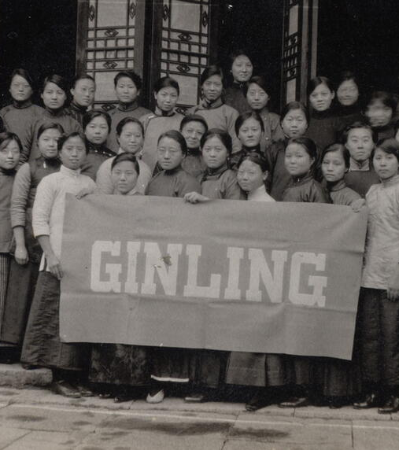
Lu Guizhen, hija de un boticario y alumna del colegio Ginling en Nanjing.
El colegio Ginling fue la primera universidad en China en conceder grados de estudios a las mujeres. Fue fundada por un grupo de mujeres americanas.
Lu tenía un amplio curriculum que incluía la zoología y bioquímica.

Slide 4
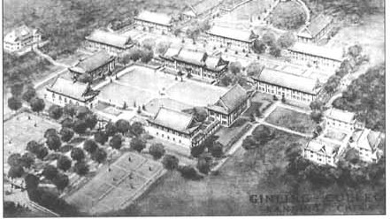
Ginling College fue fundado en 1913 con el telón de fondo del Movimiento del Evangelio Social y el Movimiento de Estudiantes Voluntarios en los Estados Unidos, y la creciente demanda de educación de mujeres impulsada por la Revolución China de 1911.
Ginling College abrió oficialmente en 1915 con seis profesores y once estudiantes. Todas las materias se impartieron en inglés, excepto los clásicos chinos.

Slide 5
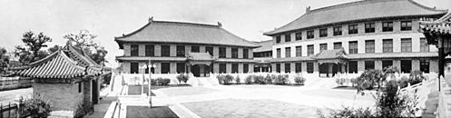
Más tarde, realizó prácticas como patóloga química en el colegio médico Peking Union.
El Hospital Peking Union Medical College , también conocido como Beijing Xiehe Hospital ( (北京 协和 医院), es un hospital general de renombre en Beijing , China. Fue fundada en 1921 por la Fundación Rockefeller y está afiliada tanto al Peking Union Medical College (PUMC) como a la Academia China de Ciencias Médicas (CAMS). Durante la Revolución Cultural, pasó a llamarse "Hospital Antiimperialista".

Slide 6
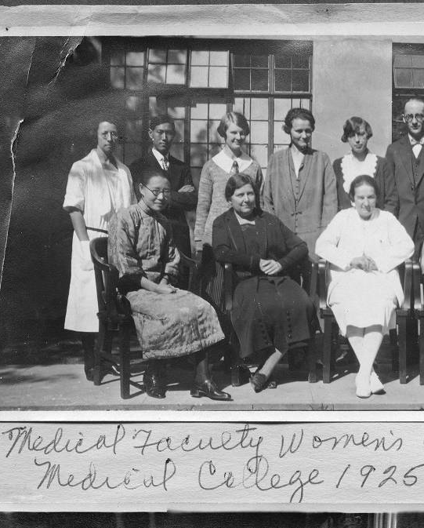
En 1928 se mudó a Shanghai, donde ocupó puestos de profesora de bioquímica en el Woman's Christian College y luego en la St. John's University.
St. John's University (SJU) era una universidad anglicana en Shanghai. Fundada en 1879 por misioneros estadounidenses, fue una de las universidades más antiguas y prestigiosas de China, a menudo considerada como la Harvard de China.
Medical faculty of Women's Christian Medical College, Shanghai, China, ca.1925.

Slide 7
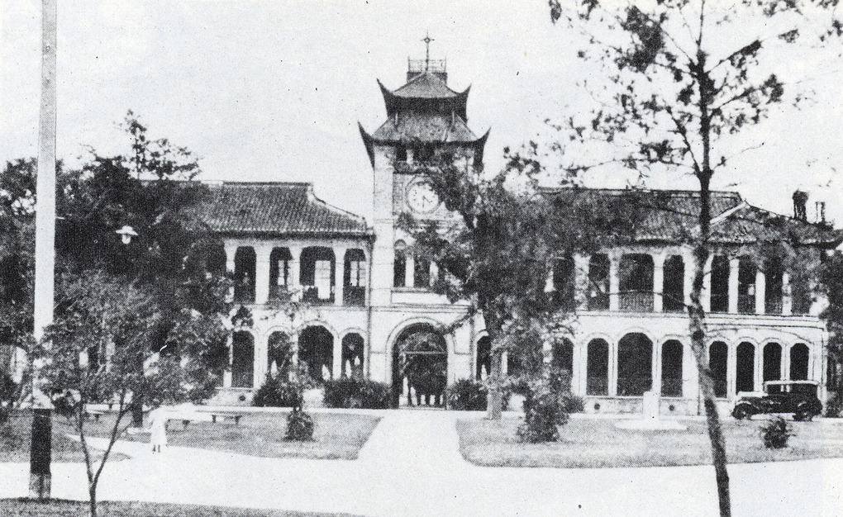
Después de la fundación de la República Popular China, el gobierno comunista cerró la universidad en 1952. La mayoría de sus profesores, estudiantes y colecciones de bibliotecas fueron transferidos a la Universidad Normal del Este de China.

Slide 8
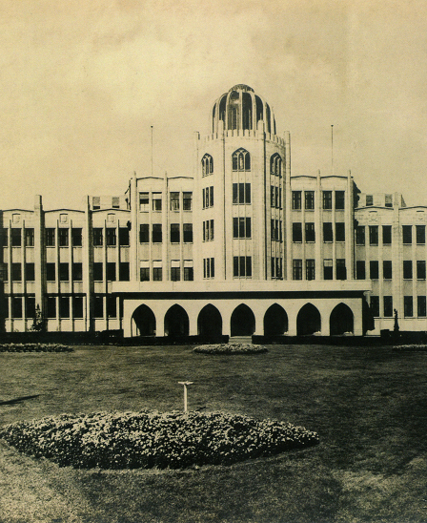
En 1933, se dedicó a la enseñanza en el instituto Henry Lester. En este instituto trabajó en el estudio de la deficiencia de vitamina B1, con Benjamin Platt, trabajo del cual realizaría numerosas publicaciones científicas.
El establecimiento del Instituto Henry Lester de Investigación Médica fundó Henry Lester, un terrateniente y filántropo millonario británico cuyo nombre está íntimamente asociado con la historia temprana de Shanghai.

Slide 9
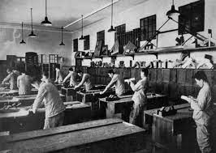
El instituto de investigación médica se ha construido íntegramente con fines de investigación donde un equipo de médicos y científicos tenía algunas sedes.
Benjamin Platt, fisiólogo inglés que trabajaba en el Instituto Henry Lester en Shanghai a principios de la década de 1930.

Slide 10
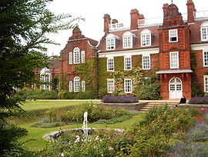
A pesar de contraer fiebre tifoidea, en 1937 hizo una peligrosa partida durante el bombardeo japonés de Shanghai a Cambridge, Inglaterra, donde estudió un doctorado en bioquímica con la Dra. Dorothy Needham (1896-1987) en el Instituto Sir William Dunn como estudiante de investigación en Newnham College.

Slide 11
El Instituto de Bioquímica Sir William Dunn de la Universidad de Cambridge fue un instituto de investigación dotado del patrimonio de Sir William Dunn, que fue el origen del Departamento de Bioquímica de Cambridge. Creado para Frederick Gowland Hopkins, se inauguró en 1924 y estimuló el crecimiento de la escuela de bioquímica de Hopkins. La escuela de Hopkins dominó la disciplina de la bioquímica desde la década de 1920 hasta los años de entreguerras y fue la fuente de muchos líderes de la próxima generación de bioquímicos, y el legado de Dunn inauguró un período de rápida expansión para la bioquímica.

Slide 12
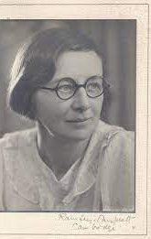
Dorothy Mary Moyle Needham FRS (22 de septiembre de 1896 - 22 de diciembre de 1987) fue una bioquímica inglesa conocida por su trabajo sobre la bioquímica de los músculos. Estaba casada con el bioquímico Joseph Needham.

Slide 13
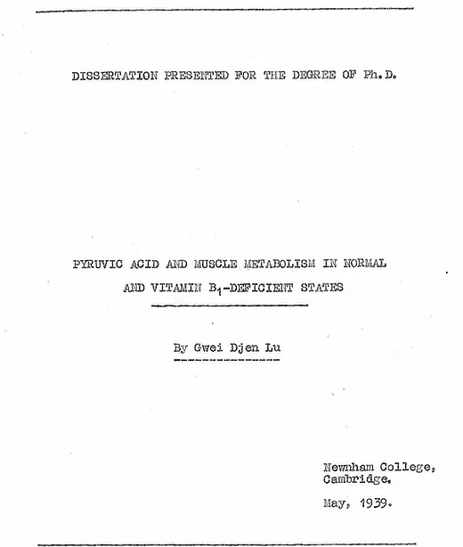

Slide 14
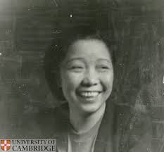
Fue aquí donde conoció al Dr. Joseph Needham (1900-1994), comenzando una relación con él que duraría el resto de su vida, inspirándolo a aprender chino y a comenzar su investigación sobre la historia de la ciencia, la tecnología y la medicina en China.

Slide 15
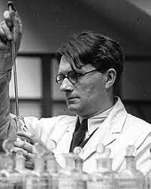
Tres científicos chinos llegaron a trabajar con Needham en 1937: Lu Gwei-djen (鲁桂珍), Wang Ying-lai (王 應 睞) y Chen Shi-zhang (沈 詩 章). Lu (1904-1991), hija de un farmacéutico nanjingese, enseñó chino a Needham, lo que despertó su interés por el antiguo pasado tecnológico y científico de China. Luego prosiguió y dominó el estudio del chino clásico en privado con Gustav Haloun.

Slide 16
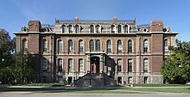
Habiendo recibido su doctorado en 1939 sobre la deficiencia de vitamina B1, pasó los años de la Segunda Guerra Mundial en los EE. UU., Continuando su investigación sobre las deficiencias de vitamina (B y E) como investigadora en el Instituto de Bioquímica Experimental de la Universidad de California, Berkeley y Harriman. Laboratorio de Investigación, San Francisco, de 1939 a 1941.

Slide 17
Se mudó al Hospital Hillman, Birmingham, Alabama, de 1941 a 1942, y luego a la International Cancer Research Foundation, Filadelfia, de 1942 a 1945.
En 1945, Needham la incorporó en Chongqing como consultora de nutrición en la oficina de Cooperación y en 1948 se trasladó a París para trabajar en la Secretaría de Ciencias Naturales de la UNESCO.

Slide 18
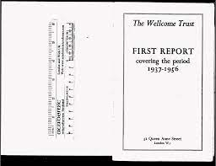
Desde 1947 en adelante, fue Investigadora de la Wellcome Medical Foundation, trabajando con el Dr. Joseph Needham en Cambridge en el proyecto 'Ciencia y Civilización en China'.

Slide 19
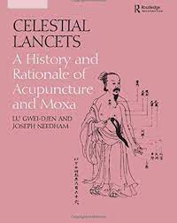
Finalmente, en 1957, se mudó a Cambridge, que sería su hogar por el resto de su vida. Aquí, financiada en gran parte por Wellcome Trust, colaboró ​​con Joseph Needham en muchos temas, principalmente médicos, como la historia de la medicina forense, la variolación y la vacunación en China, entre otros.

Slide 20
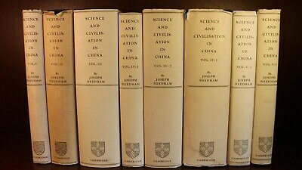
En particular, ayudó al Dr. Needham con la investigación de siete volúmenes de la serie Science and Civilization in China, publicando con él varios artículos y la monografía Celestial Lancets: A History and Rationale of Acupuncture.

Slide 21
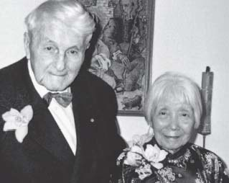
Tras el fallecimiento de Dorothy Needham en 1987, el Dr. Lu y Joseph Needham se casaron en 1989. Lamentablemente, apenas se les concedieron dos años de vida matrimonial ella murió el 28 de noviembre de 1991 de bronconeumonía.

Slide 22
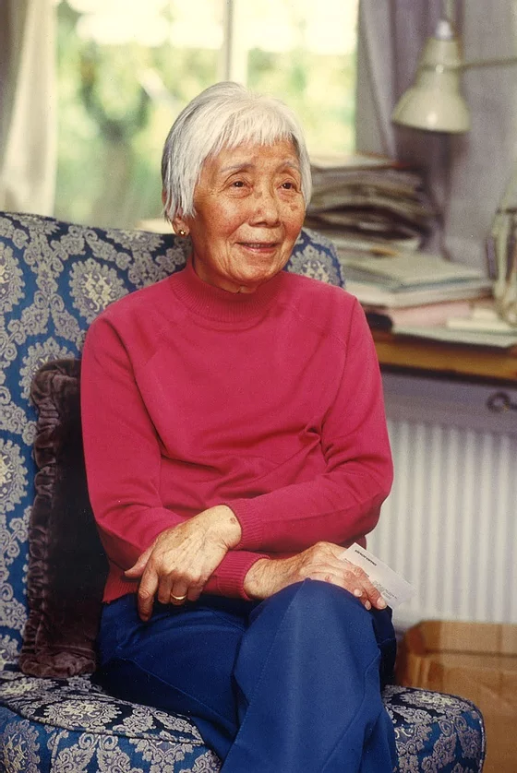
Supongamos que no hubiera habido Lu Gwei-Djen, no habría Li Yuese (el nombre chino de Joseph), solo el bioquímico Joseph Needham.

Slide 23
Gracias por su atención.
victorialueckel@gmail.com

